Slide 1
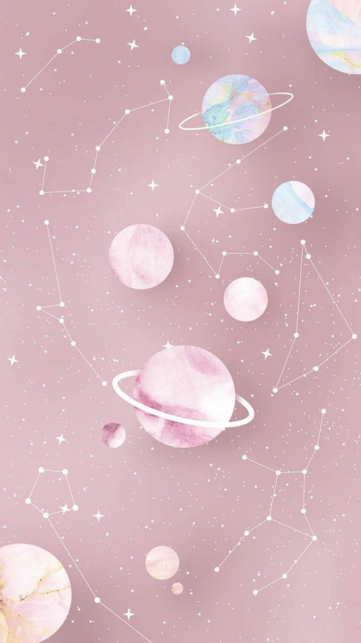
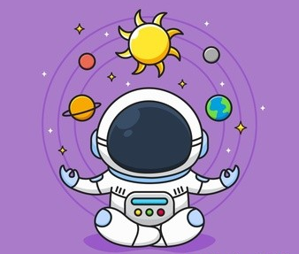
نجوم
فاطمه دادگستر نیا

Slide 2
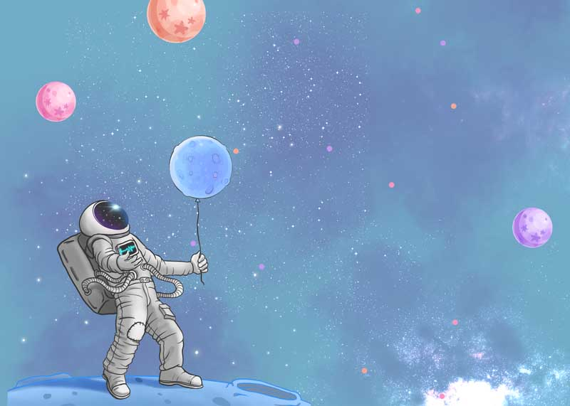
فرق بین ستاره و سیاره چیست؟
ستاره ‌ها اجرامی آسمانی ‌اند که نور و درخشش خود را دارند (خودشون منبع نور هستن). آن ها درست مثل خورشید، اجرامی نورانی‌ اند که جایشان ثابت است. اما سیاره ‌ها اجرامی هستند که نور ندارند اما به خودی خود حرکت می ‌کنند و علاوه بر این، در یک مدار بیضی ‌شکل به دور ستاره ‌ها می‌ چرخند.

Slide 3
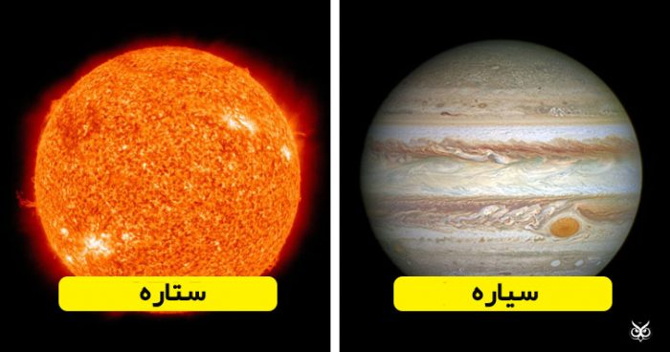

Slide 4
ستاره ای به نام خورشید
حدود 4٫5 میلیارد سال پیش خورشید و بقیه اجزای منظومه شمسی از ابر غول‌ پیکر و چرخان گاز و گرد و غبار به نام «سحابی خورشیدی» تشکیل شدند.
مانند همه ستارگان روزی خورشید نیز انرژی خود را تمام خواهد کرد. هنگامی که خورشید شروع به مرگ می‌کند آنقدر بزرگ و متورم می‌شود که عطارد، زهره و حتی شاید زمین را در بر می‌گیرد. دانشمندان پیش‌بینی می‌کنند که خورشید ۶٫۵ میلیارد سال دیگر زمان دارد تا اینکه یک کوتوله سفید شود.

Slide 6
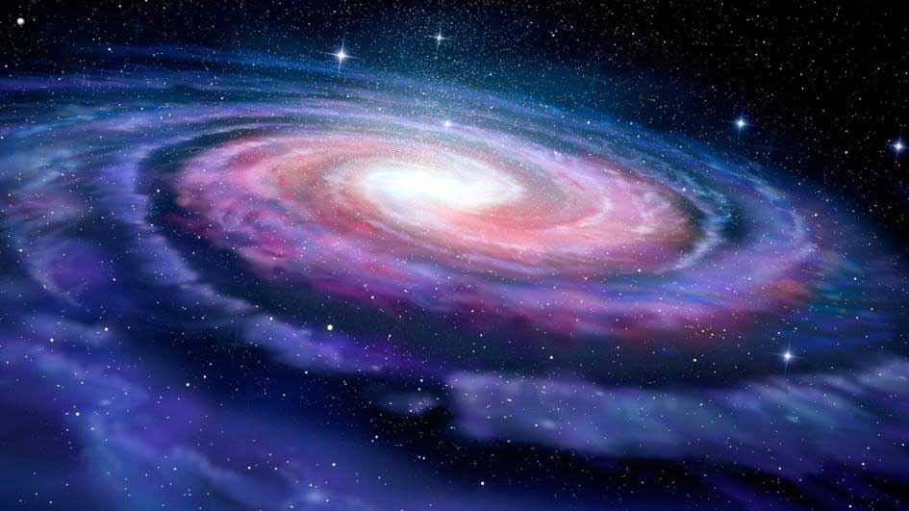

Slide 7
کهکشان راه شیری
راه شیری کهکشانی است که ما در آن زندگی می کنیم.
کهکشان راه شیری از همه ستاره های پیدا در آسمان به هنگام شب و بسیار بسیار ستاره های ناپیدا تشکیل شده است.
راه شیری یک کهکشان مارپیچی است. این کهکشان تا حدودی شبیه یک گرداب است که بازوهای مارپیچ بزرگی دارد.
هنگامی که از کنار به یک کهکشان مارپیچ نگاه می کنیم شبیه دو تخم مرغ نیمرو به هم چسبیده است.
برخی شب ها می توانیم بخشی از کهکشان راه شیری را ببینیم. این کهکشان همانند نواری از نور سفید شیری رنگ در آسمان به نظر می رسد. به همین دلیل آن را کهکشان راه شیری می نامند.

Slide 9
کهکشان راه شیری چند منظومه دارد.
یکی از منظومه ها منظومه ی شمسی است.
منظومه شمسی ۹ سياره دارد كه دور ستاره خورشيد می گردند. زمين كه ما بر روي آن زندگی می كنيم يكی از اين سيارات است.
عطارد یا تیر: تیر نزديك ترين سياره به خورشيد است.
۲. زهره یا ناهيد: ناهيد دومين سياره نزديك به خورشيد است.
۳. زمين : ما روي سياره زمين زندگي مي كنيم. زمين تنها سياره ای در منظومه شمسی است كه موجودات زنده در آن زندگي مي كنند. زمين يك ماه دارد.

Slide 10
۴. مريخ: مريخ چهارمين سياره نزديك به خورشيد است. مريخ يك سياره نارنجی ست.
۵. مشتري: مشتری پنجمين سياره نزديك به خورشيد است. اين سياره بسيار بزرگ كه گازی است بزرگ ترين سياره منظومه شمسی ما است.
۶. زحل: زحل ششمين سياره نزديك به خورشيد است. اين سياره بسيار بزرگ حلقه های زيبايی دارد كه از يخ و سنگ تشكيل شده اند.

Slide 11
۷.اورانوس: اورانوس هفتمين سياره نزديك به خورشيد است. اين سياره يك سياره بسيار بزرگ گازی با نور آبی است.
۸. نپتون: نپتون هشتمين سياره نزديك به خورشيد است. اين سياره يك سياره بسيار بزرگ گازی با نور آبی است.
۹.پلوتون: این سیاره کوتوله نسبت به سيارات ديگر از خورشيد دورتر است. پلوتون كوچك ترين سياره در منظومه شمسي ما است.

